Slide 1
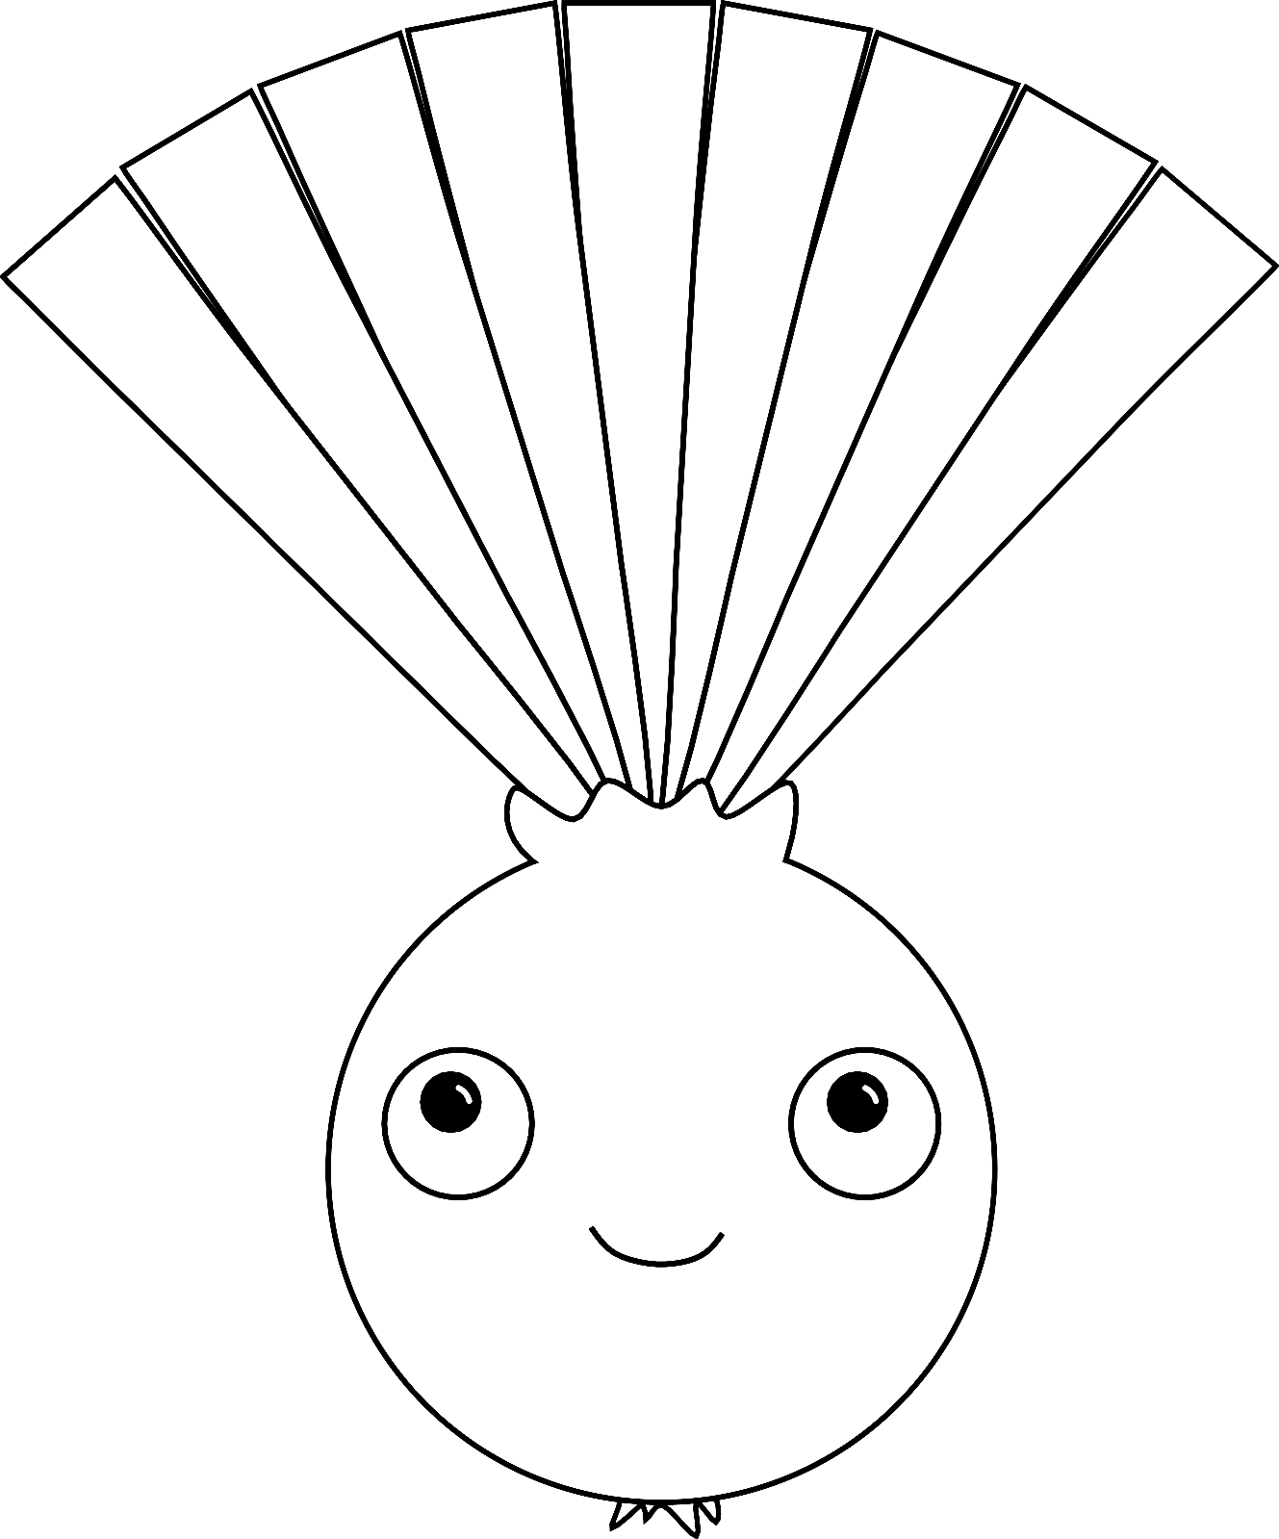
Менің ұсынысым
Мен келесі сабақта бәлгім келеді
Менің көңіл күйім
Мен қиналдым
Маған ұнамады
Мен бүін сезіндім
Маған ұнады
Мен бүгін білдім
Пікір

